Slide 1
Филиал Московского Государственного Университета
имени М.В. Ломоносова в городе Ташкенте
Факультет прикладной математики и информатики
Кафедра прикладной математики и информатики
ВЫПУСКНАЯ КВАЛИФИКАЦИОННАЯ РАБОТА
на тему:
<<Поиск математических утверждений
в базе данных>
Автор: Бутузов Игорь Владимирович
Научный руководитель: к.ф.-м.н.
Калачев Глеб Вячеславович
ТАШКЕНТ 2020 г.

Slide 2
ПОСТАНОВКА ЗАДАЧИ:
Целью данной работы является создание программы, способной найти само утверждение или похожее на него в базе данных с математическими теоремами.
Данная система сможет по запросам пользователя ранжировать теоремы таким образом, чтобы теоремы, максимально подходящие под запрос, получали более высокий приоритет при выдаче результата.
Актуальность данной темы заключается в том, что ежегодно доказывается несколько сотен тысяч теорем и других математических утверждений.
Поиск нужного утверждения в столь огромном массиве данных представляется нетривиальной задачей.

Slide 3
ОБЗОР ЛИТЕРАТУРЫ:
Поиск по формулам, входящим в состав математического утверждения, без учета текста, записанного на естественном языке имеет ряд существенных недостатков: например, формула может встречаться в нескольких теоремах, она может быть записана при помощи других обозначений или другой формулой с тем же семантическим значением.
Однако алгоритмы, используемые при таком поиске, могут быть востребованы, если получится представить математическое утверждение вместе с формулой и текстом на естественном языке в виде некоторой обобщенной формулы.

Slide 4
ОБЗОР ЛИТЕРАТУРЫ:
В работе Evgeny Pyshkin. University of Aizu, Japan. Mathematical Equation Structural Syntactical Similarity Patterns: A TreeOverlapping Algorithm and Its Evaluation
https://pdfs.semanticscholar.org/53d4/e6043e49e42cbd90fc86185a6c7af6030bbd.pdf
исследуется структурно-синтаксическое сходство математических выражений. Основное внимание уделяется модификации алгоритма наложения деревьев зависимостей для математических выражений, представленных в MathML. Рассмотрено применение трех алгоритмов: Tree edit distance, Subpath set, Tree overlapping algorithm
В работе Yuping Qin, Junnan Guo, Aihua Zhang. A Mathematical Formula Matching Algorithm Based on MathML
https://www.atlantis-press.com/proceedings/lemcs-15/25838389
описан подход сравнения двух математических формул, представленных в MathML, при помощи чередования прямого и обратного обходов деревьев.

Slide 5
ПОЛУЧЕННЫЕ РЕЗУЛЬТАТЫ:
Результатом данной работы является реализованная программа, которая способна найти само утверждение или похожее на него в базе данных с математическими теоремами.
Для тестирования качества работы данной программы было написан специальный модуль тестирования. Тестировалась работа программы, начиная от поступления математической теоремы (в виде утверждения или таблицы с синтаксической и морфологической информацией) и заканчивая работой модуля отвечающего за ранжирование формул из базы данных .

Slide 6
ПОЛУЧЕННЫЕ РЕЗУЛЬТАТЫ:
Для тестовой выборки из 8 теорем были получены следующие результаты:
№ алгоритма | 1 | 2 | 3 | 4 | 5 | 6 | 7 | 8
1 | 0.75 | 0.62 | 0.62 | 0.88 | 0.62 | 0.62 | 0.25 | 0.25
2 | 0.25 | 0.25 | 0.5 | 0.5 | 0.5 | 0.5 | 0.25 | 0.38
3 | 0.62 | 0.38 | 1.0 | 0.88 | 0.88 | 0.88 | 0.25 | 0.25
Теоремы классифицировались следующим образом:
Вторая теорема Больцано Коши: 1, 2; Теорема Ролля: 3,4,5,6; Формула Ньютона-Лейбница: 7, 8;

Slide 7
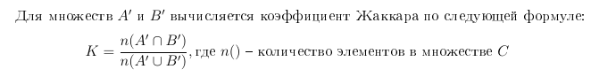
Первый используемый алгоритм
В качестве входных данных для модуля ранжирования поступают два дерева (формулы), разобранных при помощи модуля перевода текста, написанного на естественном языке, на язык формул логики предикатов и модуля преобразования математических формул A и B. Для каждой из формул рекурсивно построим множество всех путей, начиная от корневой. Назовем эти два множества A' и B'.
Если обе формулы одинаковы и отличаются лишь обозначениями для переменных, то коэффициент K равен 1. Чем больше различий между формулами, тем значение K ближе к 0.

Slide 8
Второй используемый алгоритм MinHash
https://en.wikipedia.org/wiki/MinHash
это метод быстрой оценки того, насколько похожи два набора документов

Slide 9
Третий используемый алгоритм
В качестве входных данных для данного модуля поступают два дерева (формулы), разобранных при помощи модуля перевода текста, написанного на естественном языке, на язык формул логики предикатов и модуля преобразования математических формул A и B. Для каждой из формул рекурсивно построим множество всех путей, начиная от корневой. Назовем эти два множества A' и B'.
Для всех элементов множества A' ищем идентичную конструкцию в B'. Идентичной конструкцией при сравнении двух множеств будем называть такое множество, которое может отличаться от того множества, с которым оно сравнивается только переобозначением переменных. За каждую совпадение увеличиваем значение функции c.

Slide 10
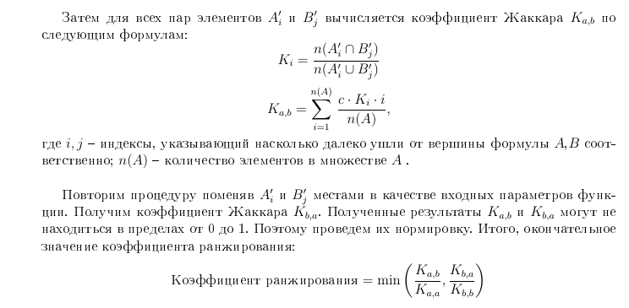

Slide 11
Если вещественная функция, непрерывная на отрезке {\displaystyle [a,b]} и дифференцируемая на интервале {\displaystyle (a,b)} , принимает на концах отрезка {\displaystyle [a,b]} одинаковые значения, то на интервале {\displaystyle (a,b)} найдётся хотя бы одна точка, в которой производная функции равна нулю.
[['if', ['&', ['function', 'f'], ['Real', 'f'], ['C', ['closed_interval', ['a'], ['b']]], ['closed_interval', ['a'], ['b']], ['d', ['a', 'b']], ['open_interval', ['a', 'b']], ['values', ['f'], ['1'], ['конец'], ['отрезка'], [['closed_interval', ['a'], ['b']]]]]], ['then', ['&', ['exists', ['a', 'b'], 'a', ['point', 'a'], ['open_interval', ['a', 'b']]]], ['point', 'a'], ['equal', ['a'], ['0'], ['der']]]]]
Index of testing:3
Where index can be:['3', '4', '5', '6']
Ranking function result:['3', '5', '6', '4', '2', '7', '1', '8']

Slide 12
[['if', ['&', ['d', ['f'], ['open_interval']], ['function', 'f'], ['C', ['конец'], ['это'], ['промежутка']], ['values', ['f'], ['1'], [['=', ['f', ['a']], ['f', ['b']]]]]]], ['then', ['exists', 'a', ['&', ['point', 'a'], ['equal', ['a'], ['der'], ['0'], [['=', ["f'", ['c']], ['0']]]]]]]]
Index of testing:4
Where index can be:['3', '4', '5', '6']
Пусть функция дифференцируема в открытом промежутке , на концах этого промежутка сохраняет непрерывность и принимает одинаковые значения: {\displaystyle f(a)=f(b)} , тогда существует точка , в которой производная функции равна нулю : {\displaystyle f'(c)=0} .
[['if', ['&', ['d', ['f'], ['open_interval']], ['function', 'f'], ['C', ['конец'], ['это'], ['промежутка']], ['values', ['f'], ['1'], [['=', ['f', ['a']], ['f', ['b']]]]]]], ['then', ['exists', 'a', ['&', ['point', 'a'], ['equal', ['a'], ['der'], ['0'], [['=', ["f'", ['c']], ['0']]]]]]]]
Index of testing:4
Where index can be:['3', '4', '5', '6']
Ranking function result:['4', '3', '5', '2', '6', '7', '1', '8']

Slide 13
Пусть функция {\displaystyle f(x)} непрерывна на отрезке {\displaystyle [a,b]} и дифференцируема на интервале {\displaystyle (a,b)}, причем {\displaystyle f(a)=f(b)} , тогда существует точка {\displaystyle c \in [a, b]} такая, что {\displaystyle f'(c)=0} .
[['if', ['&', ['C', [['f', ['x']]], [['closed_interval', ['a'], ['b']]]], ['closed_interval', ['a'], ['b']], ['function', ['f', ['x']]], ['d', ['a', 'b']], ['open_interval', ['a', 'b']], [['=', ['f', ['a']], ['f', ['b']]]]]], ['then', ['exists', ['\\in', ['c'], ['\\closedinterval', ['a', 'b']]], 'point', 'такой', ['&', ['point', ['\\in', ['c'], ['\\closedinterval', ['a', 'b']]]], [['=', ["f'", ['c']], ['0']]]]]]]
Index of testing:5
Where index can be:['3', '4', '5', '6']
Ranking function result:['5', '3', '6', '2', '4', '7', '1', '8']

Slide 14
Если функция f непрерывна на {\displaystyle [a,b]}, функция f дифференцируема во всех внутренних точках {\displaystyle [a,b]} и {\displaystyle f(a)=f(b)}, тогда существует точка {\displaystyle c\in (a,b)}, в которой {\displaystyle f^{\prime}(c)=0} .
[['if', ['&', ['C', ['f'], [['closed_interval', ['a'], ['b']]]], ['function', 'f'], ['d', ['f'], ['point'], ['весь'], [['closed_interval', ['a'], ['b']]], ['и'], [['=', ['f', ['a']], ['f', ['b']]]]], ['point', ['=', ['f', ['a']], ['f', ['b']]]], ['point', ['closed_interval', ['a'], ['b']]], ['внутренний', ['=', ['f', ['a']], ['f', ['b']]]]]], ['then', ['&', ['exists', ['\\in', ['c'], ['a', 'b']], ['point', ['\\in', ['c'], ['a', 'b']]]], ['point', ['{\\displaystyle f^{\\prime}}(c)=0}']]]]]
Index of testing:6
Where index can be:['3', '4', '5', '6']
Ranking function result:['6', '3', '5', '2', '4', '7', '1', '8']

Slide 15
ПОЛУЧЕННЫЕ РЕЗУЛЬТАТЫ:
Для тестовой выборки из 15 теорем тестирование с эталонным разбором :
1 | 2 | 3 | 4 | 5 | 6 | 7 | 8 | 9 | 10 | 11 | 12 | 13 | 14 | 15
0.21 | 0.23 | 0.32 | 0.24 | 0.56 | 0.46 | 0.37 | 0.09 | 0.31 | 0.24 | 0.35 | 0.45 | 0.4 | 0.11 | 0.24
0.38 | 0.33 | 0.39 | 0.34 | 0.56 | 1.0 | 0.73 | 1.0 | 0.42 | 0.23 | 0.35 | 0.57 | 0.4 | 0.8 | 0.53
Верхнее значение - разбор без подстановки в него разбора, содержащихся в этом утверждении теорем
Нижнее значение - разбор с подстановкой в него разбора формулы, содержащейся в этой теореме

Slide 16
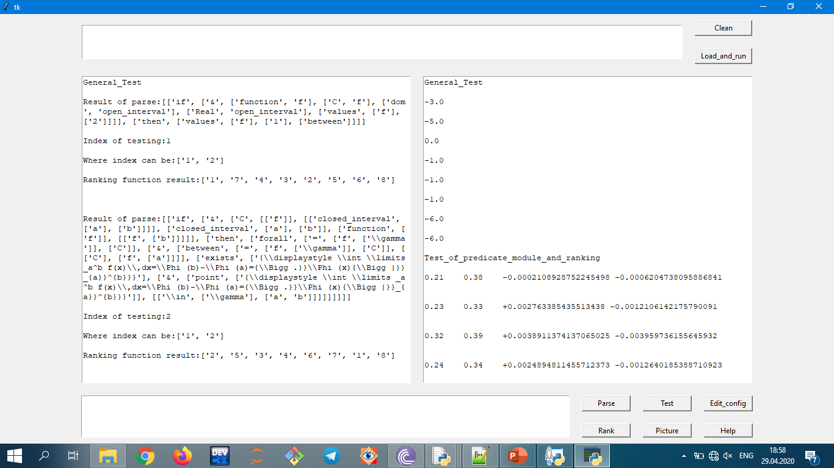

Slide 17
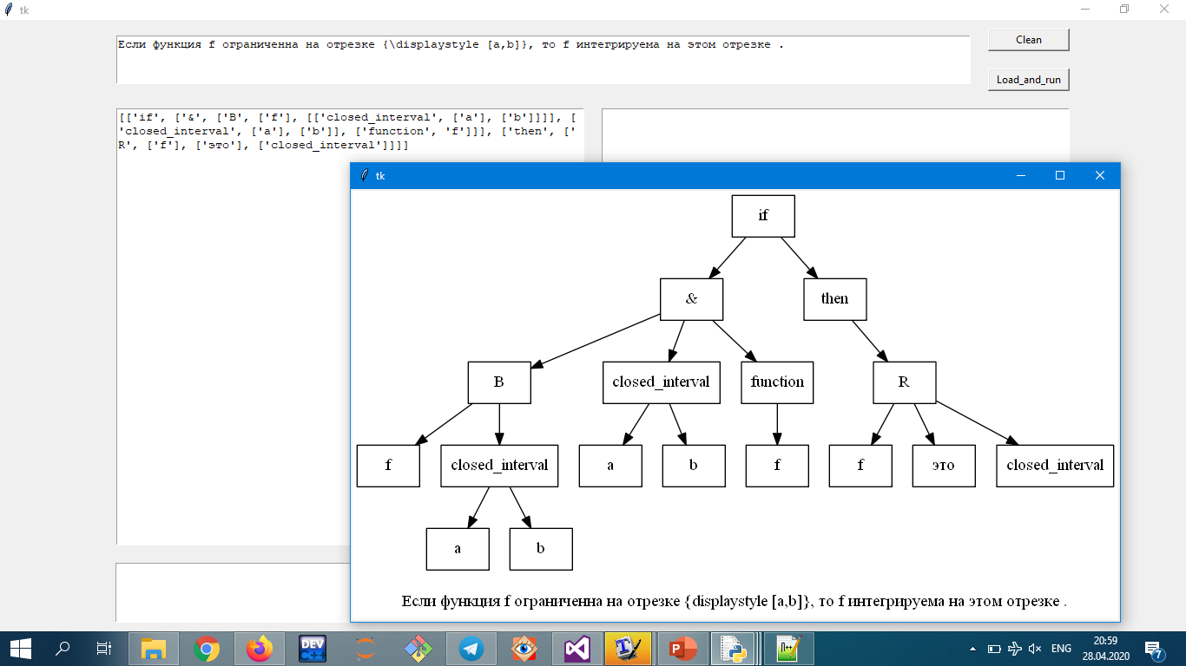

Slide 18
ЧТО ЕЩЕ НУЖНО УЛУЧШИТЬ ?
1. Протестировать реализованные алгоритмы на большем количестве теорем.
2. Продолжить совершенствование модуля по переводу естественного языка на язык логики предикатов
3. Продолжить совершенствование модуля по переводу естественного языка на язык логики предикатов.
Модуль по преобразованию формул на языке TeX на данном этапе не имеет в себе части, отвечающей за унификацию.
4. Продолжить совершенствование функции ранжирования.

Slide 19
ЗАКЛЮЧЕНИЕ:
Написана и протестирована программа, способная найти само утверждение или похожее на него в базе данных с математическими теоремами.
Данная работа весьма актуальна, потому что система, способная искать похожие математические утверждения в базах данных, написанные с использованием естественного языка и формул на языке TeX, сможет найти применение в любой сфере деятельности, где используется математический язык.

Slide 20
ЗАКЛЮЧЕНИЕ:
Для тестирования работы программы были выбраны 8 математических теорем из разделов математики. При тестировании результат проверялось сможет ли реализованная программа найти не только саму себя, но и другую формулировку этой же теоремы
Несмотря на низкий результат программу нужно улучшать для разбора большего количества теорем, пополнять внутренние словари, повышать качество их разбора. Также дополнительный интерес представляет дальнейшее совершенствование алгоритма ранжирования.

